Slide 1



1º/2º GRUPO DE TRANSPORTE

Slide 2
FLIGHT CONTROLS
(AOM 2 SEÇÃO 13)

Slide 3
OBJETIVO
Apresentar aos alunos os Sistemas de Controle
de Voo da aeronave e identificar suas
características e funcionamento.

Slide 4
CBT
27-00-00 (1)
27-10-00 (1 a 3, 7 a 9)
27-20-00 (1 a 10)
27-30-00 (1 a 4)
27-40-00 (1 a 3)
27-50-00 (1 a 5)
27-60-00 (1, 2, 4, 5)
27-70-00 (1)

Slide 5
ROTEIRO
Generalidades
Controle de arfagem (profundor)
Sistema de compensação de arfagem
Sistema de travamento dos comandos
Controle de rolagem (aileron)
Sistema de compensação de rolagem
Controle de guinada (leme)
Sistema de compensação de guinada
Sistema de flapes
Sistema de spoiler
Controles e indicadores

Slide 6
GENERALIDADES
Superfícies primárias : profundores, ailerons e leme.
O profundor é atuado mecanicamente.
Os ailerons e o leme têm atuação hidráulica, podendo ser atuados mecanicamente em caso de falha de ambos os sistemas hidráulicos.
Existe compensação para as três superfícies. No profundor, a compensação também é feita por meio de “TABS”.
Existe uma trava para o profundor (já que sua superfície tem comando mecânico) para evitar danos quando a aeronave estiver no solo. As outras superfícies não possuem trava devido a sua atuação ser hidráulica.

Slide 7
Possui um flap de atuação elétrica com quatro posições (0º, 9º, 22º e 45º).
Possui speed brakes para aumentar razão de descida e redução de velocidade, e ground spoilers para diminuir a sustentação da asa após o pouso, aumentando a eficiência dos freios.
Notes:
Não é possível selecionar posições intermediárias

Slide 8
CONTROLE DE ARFAGEM (PROFUNDOR)
É feito por atuação mecânica nos profundores e também por meio de compensação no estabilizador horizontal por atuação elétrica, quando acionamos o “pitch trim system”.
Os TABS são posicionados automaticamente para reduzir o esforço dos pilotos.
A atuação nos profundores é feita por meio de comandos duplos (circuito direito e esquerdo);
Em caso de perda de um destes circuitos é possível desconectá-los, em voo, e continuar atuando no profundor por meio do comando simples restante.

Slide 9
CONTROLE DE ARFAGEM (PROFUNDOR)
Ao acionarmos o elevator disconnection handle, o “Stick Pusher” só atuará no lado esquerdo e o Piloto Automático não estará disponível.
Segundo o AOM, o Piloto Automático não deverá ser usado nessas condições. (p. 2-13-10)

Slide 10
SISTEMA DE COMPENSAÇÃO DE ARFAGEM
Existem quatro Tabs, dois em cada painel de profundor, sendo os externos servo tabs e os internos spring tabs. Sua finalidade é diminuir o esforço para operar os profundores.

Slide 11
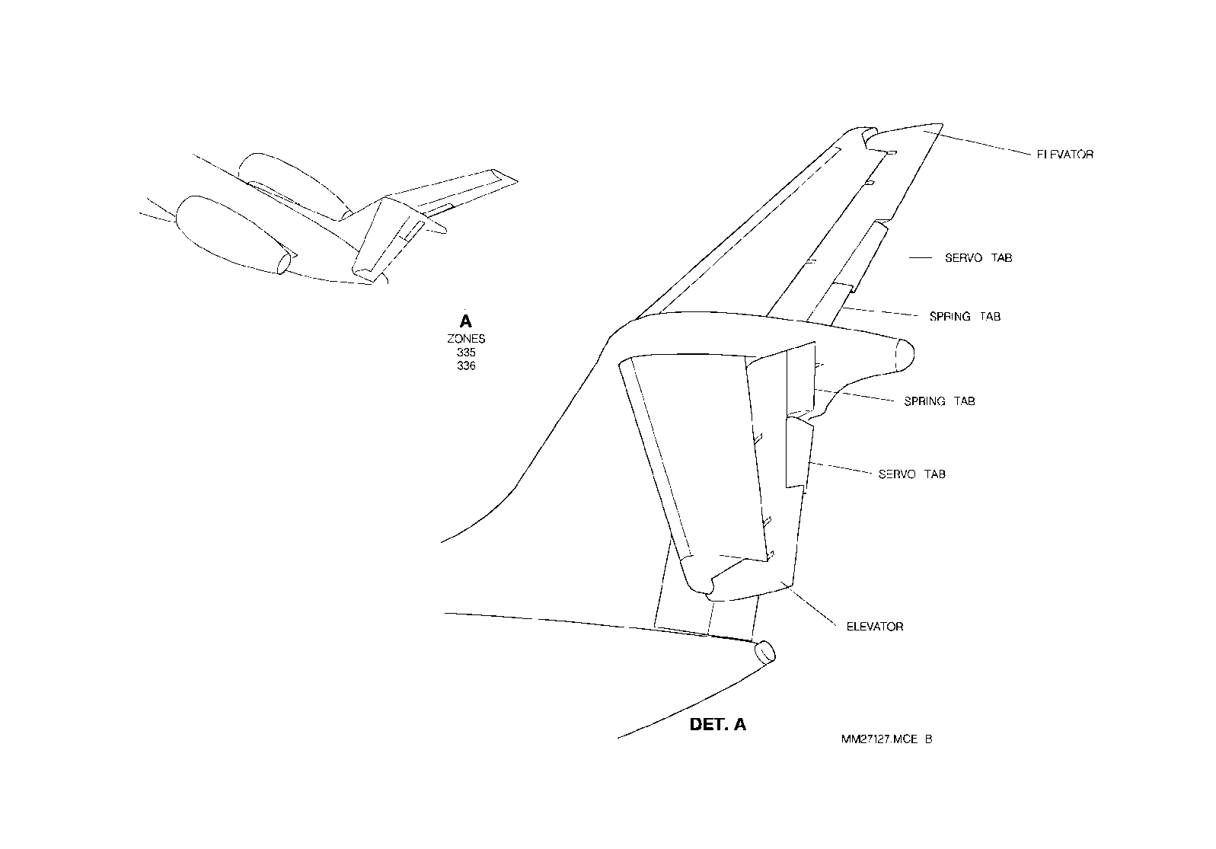
SISTEMA DE COMPENSAÇÃO DE ARFAGEM
SERVO TABS – PROPORCIONAL À DEFLEXÃO DO PROFUNDOR
SPRING TABS – PROPORCIONAL À CARGA AERODINÂMICA

Slide 12
SISTEMA DE COMPENSAÇÃO DE ARFAGEM
A compensação de arfagem é executada por meio de um atuador elétrico que move o estabilizador horizontal.

Slide 13
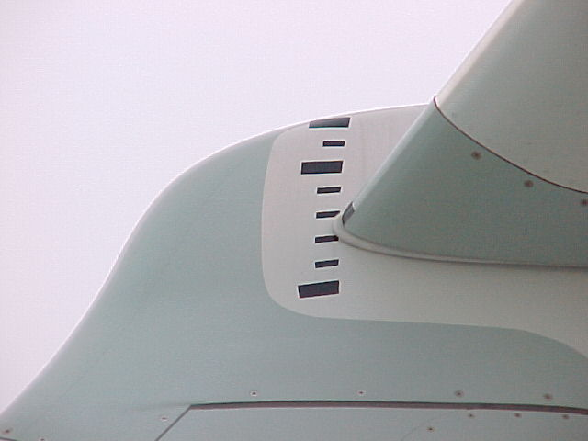
4^{O} NOSE DOWN
NEUTRAL
2^{O}
10^{O} NOSE UP

Slide 14
SISTEMA DE COMPENSAÇÃO DE ARFAGEM
O sistema funciona de maneira automática ou por comandamento manual. Nos dois casos, o sinal de “pitch” solicitado é enviado para o “Horizontal Stabilizer Control Unit” (HSCU) que comandará o motor elétrico do “Horizontal Stabilizer Actuator” (HSA).
O HSCU tem dois canais de controle idênticos (MAIN/BACKUP), porém independentes. Em caso de falha de um, o outro atua.
O HSCU controla a razão de compensação baseando-se na velocidade da aeronave e também na posição do estabilizador no momento em que o teste de configuração de decolagem é feito, informando se a superfície (estabilizador) está na posição correta. Caso não esteja, ocorrerá um alarme sonoro.

Slide 15
SISTEMA DE COMPENSAÇÃO DE ARFAGEM
O HSA é um atuador eletro-mecânico com dois motores, onde cada motor é controlado por um dos canais do HSCU.
Somente um motor atua por vez, não existindo o caso de os dois motores atuarem na superfície ao mesmo tempo.
O comando de “pitch trim” pode ser acionado, pelo piloto, no manche ou no console central, ou ainda automaticamente pelo AP (quando em “on”).
Quando for acionado pelo piloto, é necessário que se pressione os dois botões para atuação. Caso apenas um botão seja pressionado, o sistema não funcionará.

Slide 16
SISTEMA DE COMPENSAÇÃO DE ARFAGEM
Caso os comandos sejam acionados ao mesmo tempo nos dois manches, o comando do assento da esquerda terá prioridade sobre o da direita.
Existe um botão de desconexão rápida do “pitch trim” que poderá ser acionado no manche em caso de disparo do compensador (“pitch trim runaway”), porém sua atuação não é automática, sendo necessário que se fique pressionando durante o tempo em que as medidas de emergência estão sendo tomadas, pois, ao deixar de ser pressionado, o disparo do compensador continuará.

Slide 17
SISTEMA DE COMPENSAÇÃO DE ARFAGEM
O comando de “pitch trim” é protegido por um sistema que só permite atuações de no máximo 3 (três) segundos. Para maior amplitude de atuações temos que soltar o botão de acionamento e comandarmos novamente.
Atuação “pitch trim” > 3 seg = “aural warning” (“trim”- voz feminina)
A indicação de “pitch trim” é mostrada no EICAS.
UP e DN – compensação para cima ou para baixo respectivamente.
A escala varia de 4º DN a 10º UP (faixa verde de 4º UP a 8º UP).
No solo, antes da decolagem – “pitch trim” fora da faixa verde
Indicações em âmbar no EICAS.
Manetes de potência > 60º de TLA
Indicações em vermelho e alarme sonoro será ouvido (“take off, trim”).

Slide 18
SISTEMA DE TRAVAMENTO DOS COMANDOS
A trava do profundor é utilizada no solo para evitar danos à estrutura do profundor no caso de rajadas de vento.
As outras superfícies não utilizam esta trava.

Slide 19
CONTROLE DE ROLAGEM (AILERON)
Os ailerons são controlados pelo manche e são conectados entre si por um “torque tube” e por cabos, para que possam ser atuados no caso de perda do sistema hidráulico.
Cada aileron tem um atuador hidráulico alimentado pelos dois sistemas hidráulicos, sendo possível cortar a atuação de um dos sistemas hidráulico. Mesmo assim, o outro sistema é capaz de atuar com plena efetividade nos ailerons.
No caso de perda dos dois sistemas ainda é possível o controle dos ailerons com os cabos (atuação mecânica).

Slide 20
CONTROLE DE ROLAGEM (AILERON)
Em caso de travamento de um dos comandos é possível desconectar os comandos de aileron por meio de um punho no console central, com isso o comando livre poderá atuar.

Slide 21
CONTROLE DE ROLAGEM (AILERON)
Quando desconectamos os comandos, uma luz âmbar acende e os mesmos somente podem ser reconectados após ação de manutenção em solo.

Slide 22
CONTROLE DE ROLAGEM (AILERON)
Quando desconectamos os comandos não podemos usar o Piloto Automático;
A unidade que simula o peso nos comandos, quando na atuação hidráulica, é desativada;
Nesta situação os comandos devem ser operados com muita suavidade.

Slide 23
SISTEMA DE COMPENSAÇÃO DE ROLAGEM
O compensador do aileron é eletro-mecânico conectando-se à unidade sensitiva artificial que é comandada por meio de um switch no painel traseiro do pedestal de controle (console central);
Um comando contínuo é limitado por 3 (três) segundos como no profundor, devido à proteção do sistema. Assim, para atuações por mais de 3 (três) segundos, deve-se atuar de forma intercalada;
É necessário acionarmos os dois switchs para funcionamento do compensador.

Slide 24
SISTEMA DE COMPENSAÇÃO DE ROLAGEM
Assim como no profundor o botão de desconexão rápida do manche também atua no compensador do aileron para o caso de disparo de compensador, devendo também ser mantido pressionado até que os procedimentos de emergência sejam adotados no caso de disparo de compensador de aileron.

Slide 25
CONTROLE DE GUINADA (LEME)
O controle do leme é feito por dois atuadores conectados, de modo que ao comandarmos um atuador, o outro se posiciona automaticamente em função da atuação do primeiro.

Slide 26
CONTROLE DE GUINADA (LEME)
Os pedais atuam no leme por meio do Power Control Unit (PCU) que é alimentado hidraulicamente pelos dois sistemas. Cabos que vão dos pedais até a fuselagem traseira e atuam diretamente (mecanicamente) no atuador do leme em caso de falha ou desconexão dos sistemas hidráulicos que alimentam o PCU.
O sistema é dividido em dois: Rudder system 1 e Rudder system 2.

Slide 27
CONTROLE DE GUINADA (LEME)
É possível desconectar um ou os dois sistemas que são atuados pelo PCU por meio de switchs e utilizar o comando mecânico, dos cabos.
Quando operando mecanicamente não teremos o compensador funcionando, nem a unidade que regula a força aerodinâmica aplicada às superfícies quando operada hidraulicamente.
Será necessária grande força para atuar nos comandos, os pedais responderão lentamente aos comandos e tenderão a se manter na posição neutra.
No caso de falha de um dos sistemas hidráulicos, a respectiva mensagem aparecerá no EICAS.

Slide 28
CONTROLE DE GUINADA (LEME)
Operação normal:
    Vel < 135 KIAS - os dois sistemas atuam; e
    Vel > 135 KIAS - o Rudder system 1 é desconectado automaticamente.
Caso não ocorra a desconexão uma mensagem aparecerá no EICAS e o checklist (QRH) deverá ser consultado.
No caso de falha do Rudder system 2, o sistema 1 assumirá automaticamente e haverá mensagem EICAS.

Slide 29
CONTROLE DE GUINADA (LEME)
Existe ainda uma proteção de desconexão automática quando as condições abaixo ocorrem simultaneamente:
    Forças aplicadas em qualquer pedal acima de 59 KG;
    Deflexão do leme em 5º +/- 1º ; e
    ambos os motores acima de 56% de N2.
Obs: A diferença de deflexão do leme é para aplicação de pedal para um lado e o leme indo para o outro lado. Caso o leme esteja para o mesmo lado nada acontece devido a deflexão, porém pode acontecer devido a força aplicada (59 KG).
A proteção automática é desabilitada em altas velocidades quando a amplitude de deflexão do leme cai abaixo de 5º.

Slide 30
CONTROLE DE GUINADA (LEME)
Em caso de monomotor, quando o uso do leme é mais requerido, a desconexão automática é desabilitada; e
Quando os FADEC’s do mesmo motor estiverem com informações contraditórias a desconexão automática também é desabilitada e aparece mensagem no EICAS.
A deflexão máxima de leme é de +/- 15º, seja em voo ou no solo.

Slide 31
SISTEMA DE COMPENSAÇÃO DE GUINADA
O compensador do leme é de atuação eletro-mecânica.
A atuação no botão de compensação é limitada em 3 (três) segundos (proteção do sistema). Devendo ser acionado em intervalos para atuações de maior amplitude.
O botão de desconexão rápida do manche também atua no compensador do leme, devendo também ser mantido pressionado até que os procedimentos de emergência sejam adotados no caso de disparo de compensador do leme.
A posição do compensador do leme é mostrada no EICAS.

Slide 32
SISTEMA DE FLAPES
Os flapes são acionados eletricamente, sendo dois painéis instalados em cada asa.

Slide 33
SISTEMA DE FLAPES
O seletor de posição do flap possui quatro posições, (0º, 9º, 22º e 45º), posições intermediárias não podem ser selecionadas.
Ao selecionarmos uma posição, um sinal é enviado para o Flap Electronic Control Unit (FECU) que move o flap para a posição selecionada através de dois canais.
O FECU também monitora todo o funcionamento do sistema e as posições do flap e envia estes monitoramentos para o EICAS.

Slide 34
SISTEMA DE FLAPES
O Flap Power and Drive Unit é uma gearbox com dois motores que recebe o sinal da FECU por meio de seus canais, sendo um canal para cada motor, para levar o flap para a posição selecionada.
Os dois motores atuam em conjunto no flap, em caso de falha em um dos motores (dos flapes), no canal de transmissão de sinal para o motor, no sensor de velocidade do flap ou no transmission brake, o canal de transmissão será desconectado e o motor associado a este canal deixará de funcionar.
O motor remanescente é capaz de realizar a mesma função, porém com metade da velocidade.

Slide 35
SISTEMA DE FLAPES
FALHA DE UM DOS MOTORES DO FLAPE:
Neste caso uma mensagem aparecerá no EICAS informando a baixa velocidade do flap. No caso de falha de ambos motores do flap também haverá uma mensagem EICAS.
FLAP LOW SPEED

Slide 36
SISTEMA DE FLAPES
O flape está protegido contra assimetria e excesso de esforço em sua estrutura para baixamento e recolhimento, sendo o sistema desconectado caso isso ocorra.
No solo existe uma proteção para quando a aeronave é energizada e o flape está em uma posição diferente da ajustada no Seletor, não permitindo o seu movimento.
Dois switches no seletor do flap enviam sinais para o sistema de aviso do trem de pouso quando a aeronave está com flapes de pouso e o trem não está baixado e travado.

Slide 37
SISTEMA DE FLAPES
No solo, se as manetes foram levadas a uma posição superior a 60º de ângulo e os flaps não estiverem em uma posição de decolagem um alarme sonoro será ativado informando a não configuração para takeoff (“takeoff flaps”)
As posições do flap são mostradas no EICAS e também existem marcações das posições de 9º e 22º visíveis no flap quando movimentados para essa posição.

Slide 38
SISTEMA DE SPOILER
SUBSISTEMAS
Speed brakes (aumenta a razão de descida e redução de velocidade); e
Ground spoilers (diminuir a sustentação da asa, aumentando a eficiência dos freios).

Slide 39
SISTEMA DE SPOILER
O Spoiler Control Unit (SCU) controla automaticamente a abertura dos ground spoilers sem a interferência dos pilotos.
A SCU abre os ground spoilers automaticamente quando temos as seguintes condições simultaneamente:
  aeronave no solo;
  rodas do trem principal com velocidade acima de 25 KT; e
  ambas as manetes dos motores com TLA abaixo de 30º ou a N2 dos dois motores abaixo de 56%.
Caso uma dessas condições deixe de ser encontrada os spoilers não se abrirão.
A indicação dos spoilers é mostrada no EICAS assim como a falha do mesmo.

Slide 40
SISTEMA DE SPOILER
O SCU também controla a operação do speed brake.
O seu comandamento é feito pelo speed brake lever.
Ele se abre com o speed brake lever na posição open desde que as seguintes condições se apresentem:
  Ambas manetes de potência com TLA menor que 50º ; e
  flap na posição 0º ou 9º.
Caso o speed brake seja comandado para open e uma das condições acima não ocorra, ele se manterá fechado e uma mensagem CAUTION aparecerá no EICAS.
Caso o speed brake esteja aberto e uma das condições acima deixe de ser cumprida ele fechará automaticamente e mostrará uma mensagem no EICAS;
Em ambos os casos o speed brake lever deve ser comandado para a posição close para eliminar a mensagem EICAS.

Slide 41
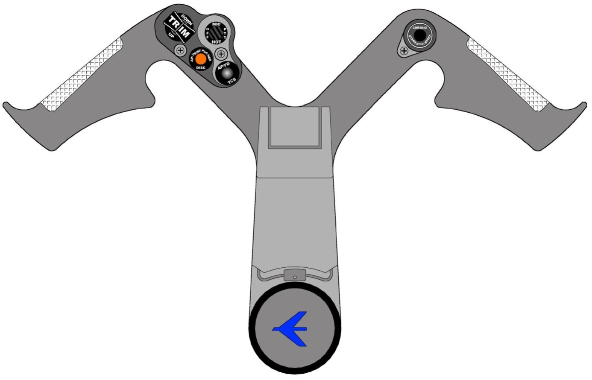
MANCHE
PTT
TRIM
START/STOP TIME
QUICK DISCONNET BUTTON
TCS

Slide 42
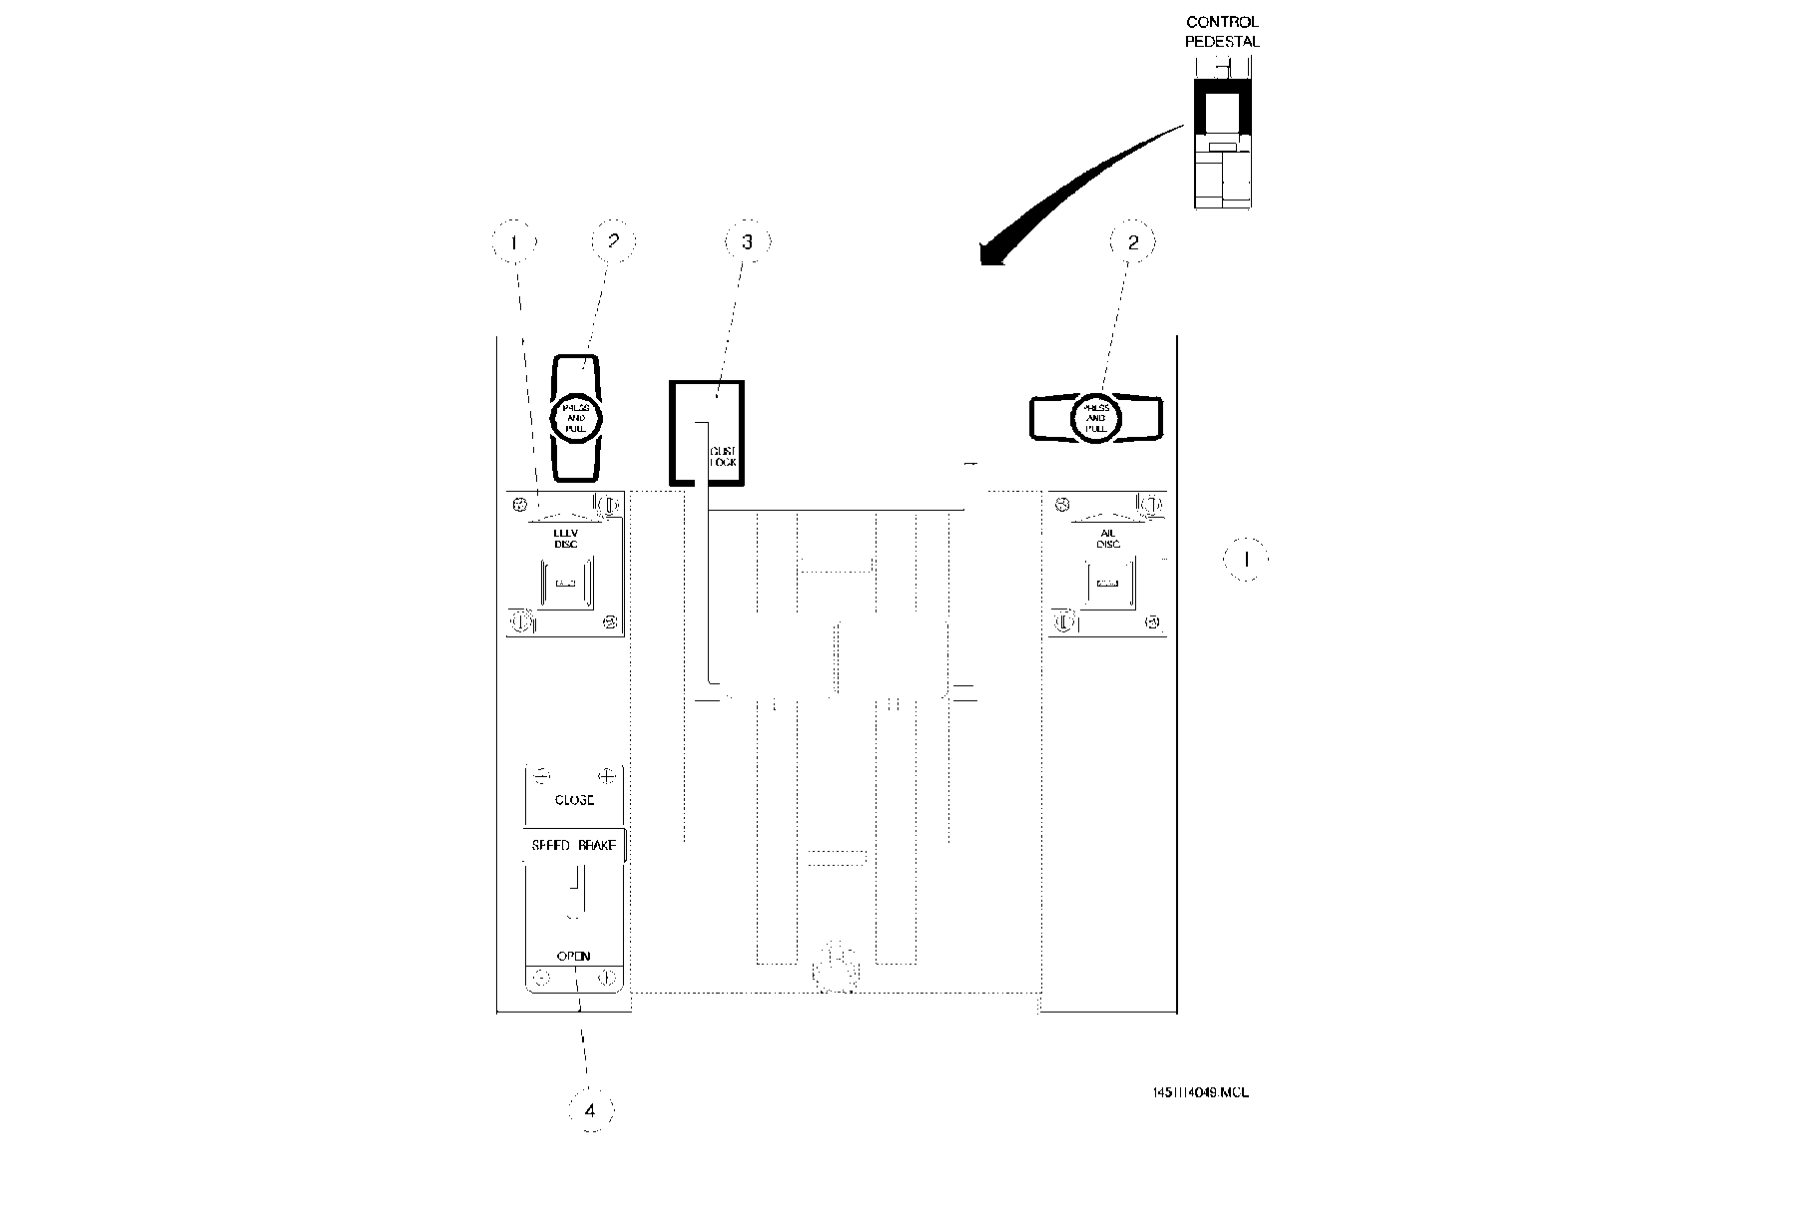
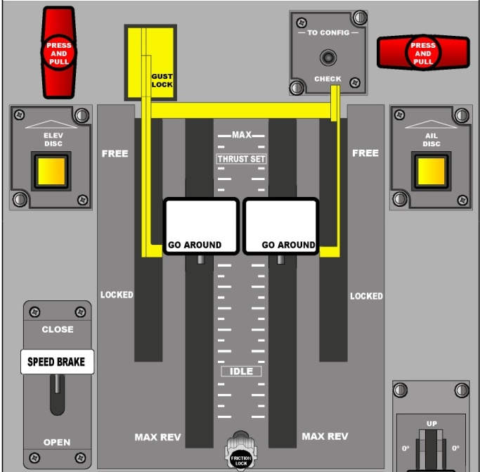
ALAVANCAS DE DESCONEXÃO

Slide 43
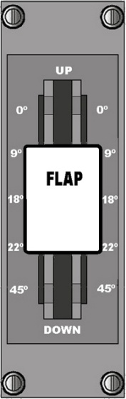
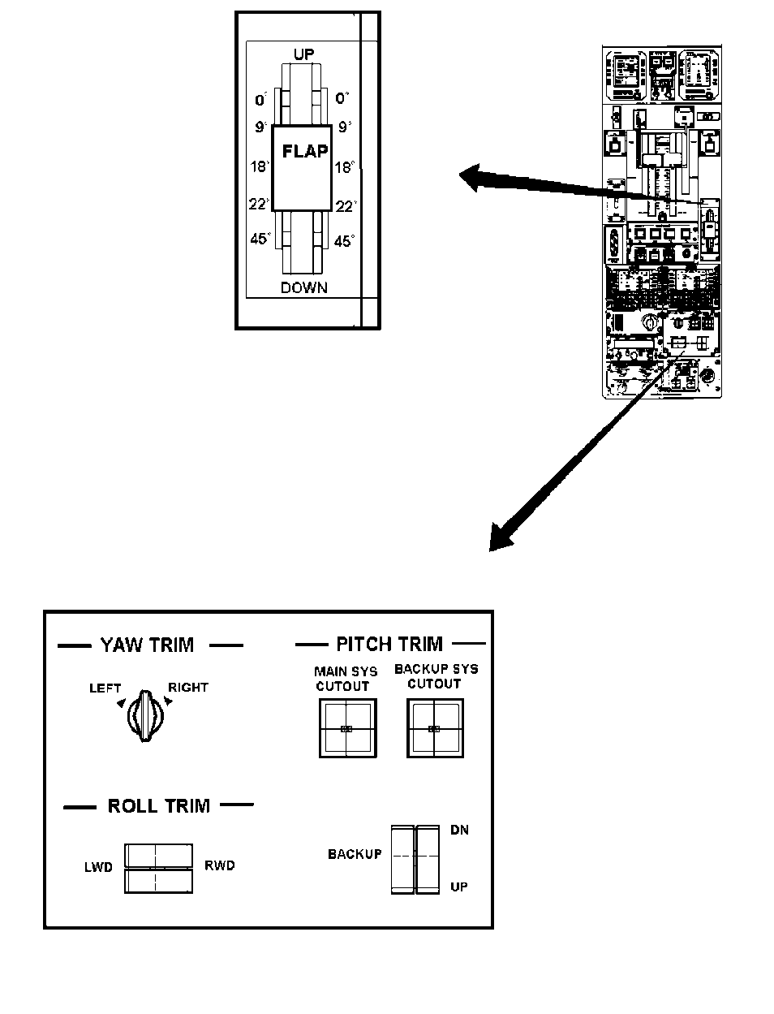
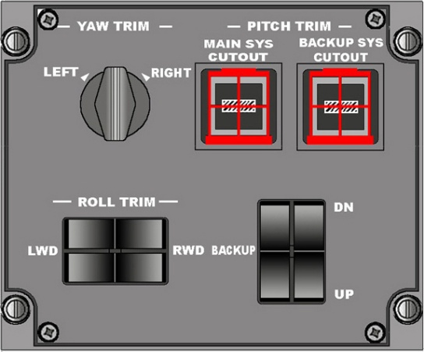

Slide 44
ROTEIRO
Generalidades
Controle de arfagem (profundor)
Sistema de compensação de arfagem
Sistema de travamento dos comandos
Controle de rolagem (aileron)
Sistema de compensação de rolagem
Controle de guinada (leme)
Sistema de compensação de guinada
Sistema de flapes
Sistema de spoiler
Controles e indicadores

Slide 45
OBJETIVO
Apresentar aos alunos os Sistemas de Controle
de Voo da aeronave e identificar suas
características e funcionamento.

Slide 46
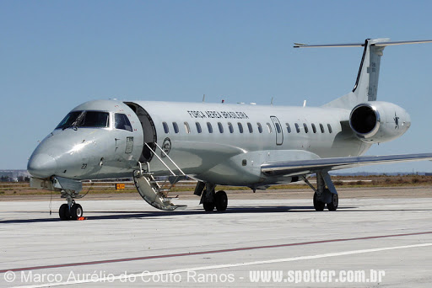
NAS ASAS DO CONDOR!

